Slide 1

Seja dia

Slide 2
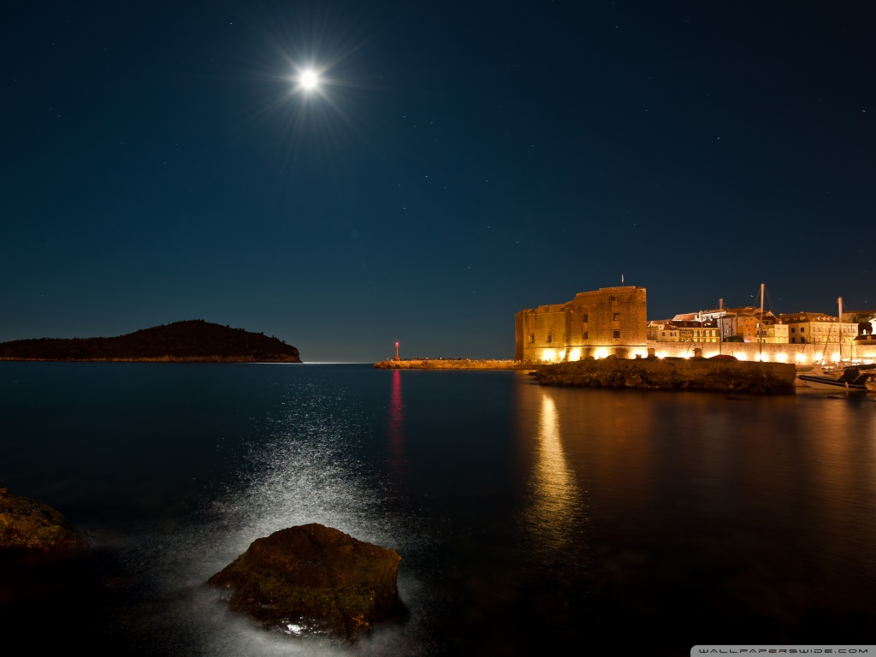
ou seja noite

Slide 3
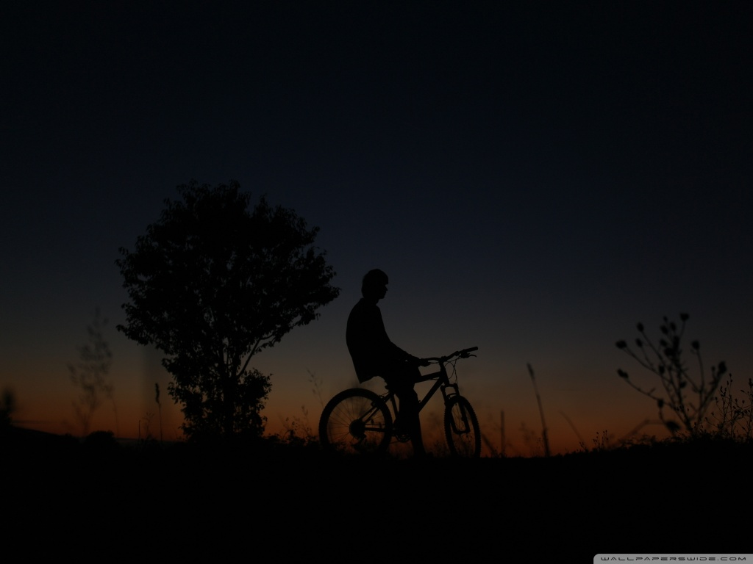
Nesta noite em que a escuridão
vem cegar-lhe o caminho.

Slide 4
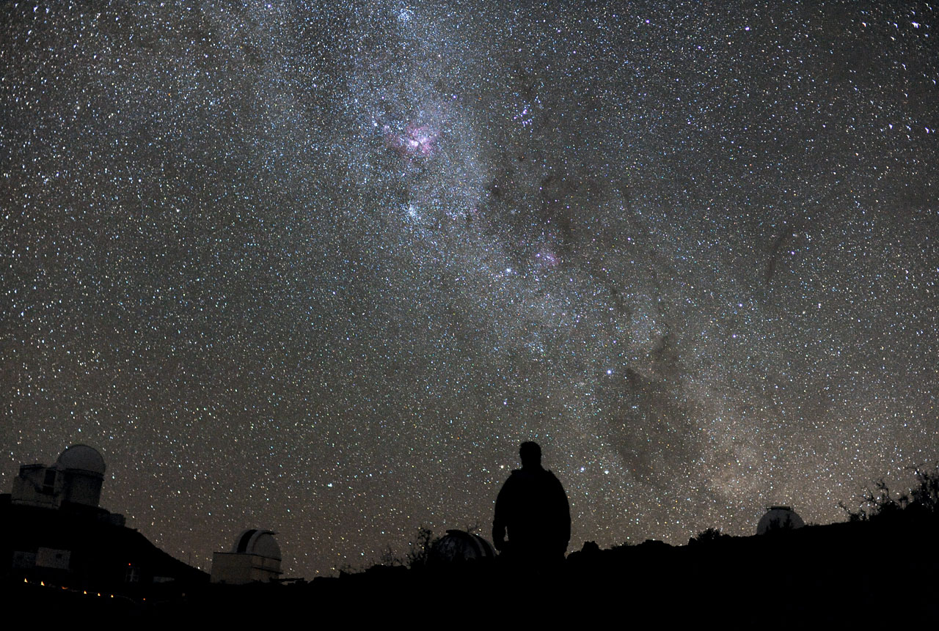
Devo dizer-lhe, que Deus
já mandou acender as estrelas,
para que você veja a estrada que liberta.
Neste dia em que você
se sente tão por baixo, tão inferior.

Slide 5
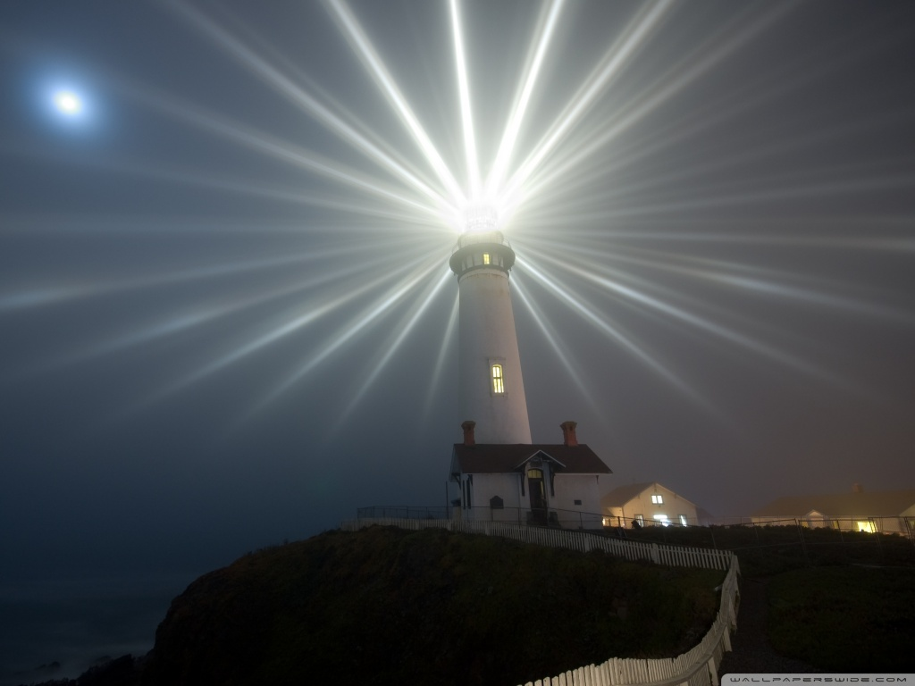
Ele manda avisar que te ama profundamente
e deposita em você, a plena confiança
de quem é digno e merecedor das vitórias.

Slide 6
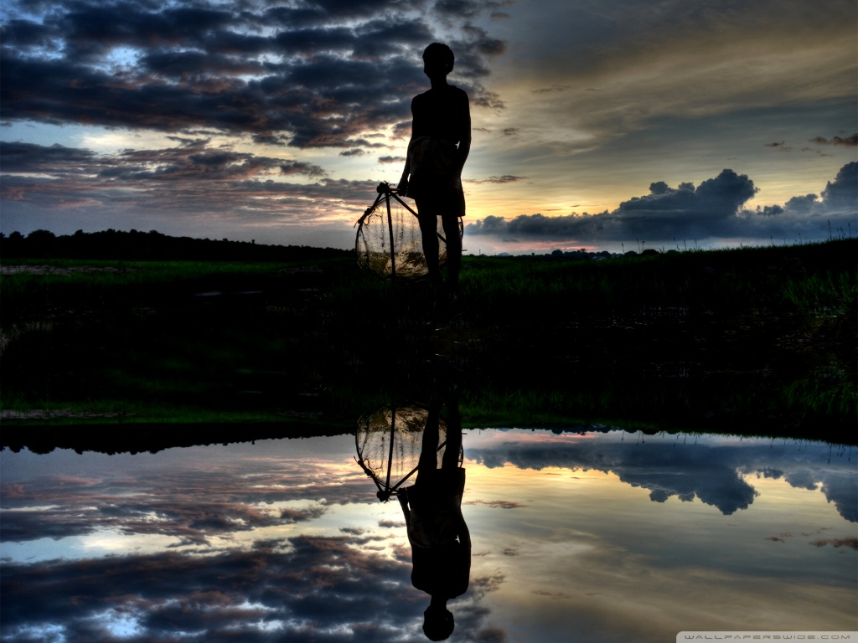
Por isso, o Criador pede que você
por alguns instantes,
pare de pensar nas coisas do mundo.

Slide 7
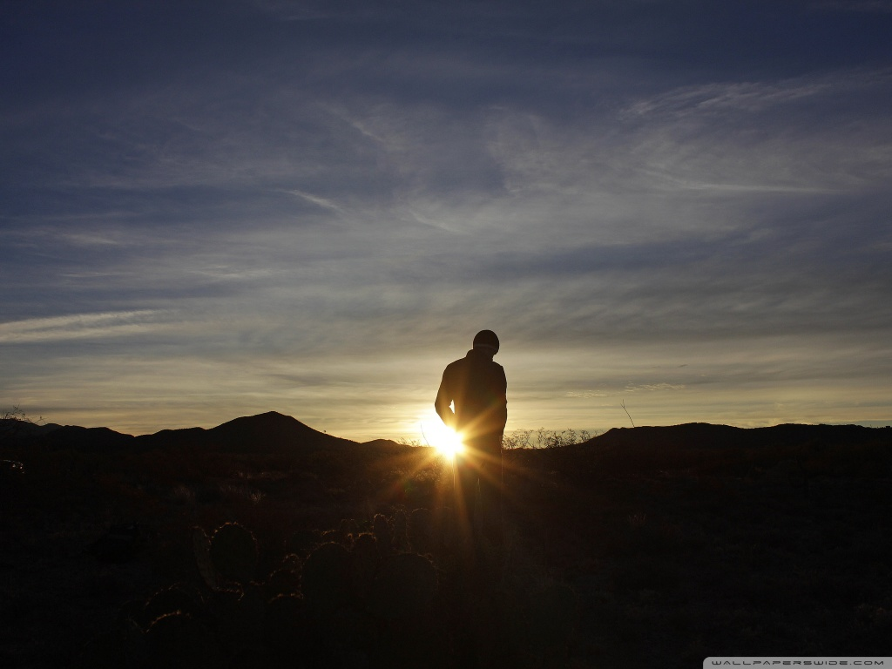
Saia dessa roda-morta
que é o pensamento repetitivo.
E pense em coisas novas,
em conquistas que ainda lhe faltam.

Slide 8
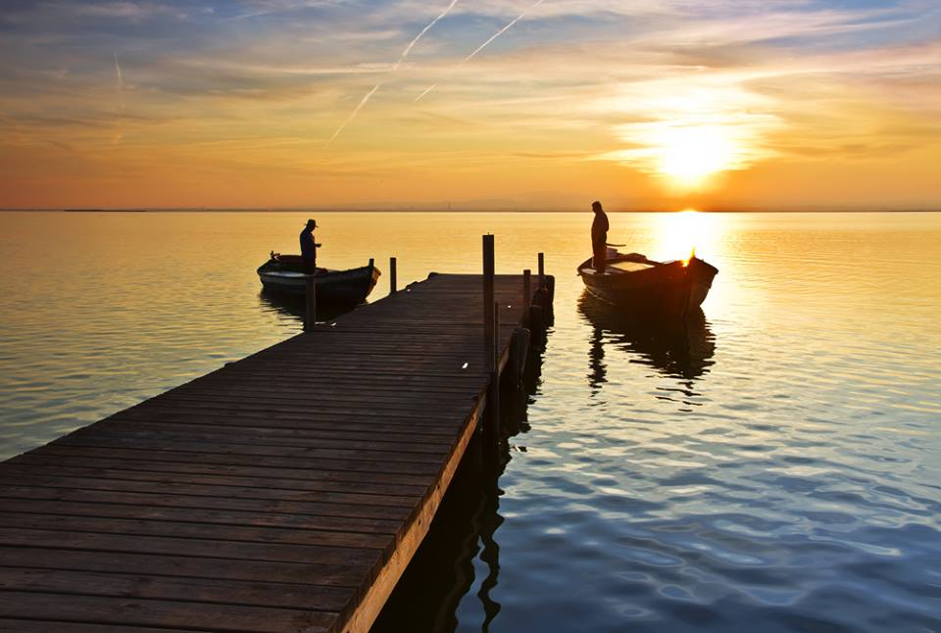
Na possibilidade de servir e ajudar.
Na certeza de que o mundo
está cheio de oportunidades.

Slide 9
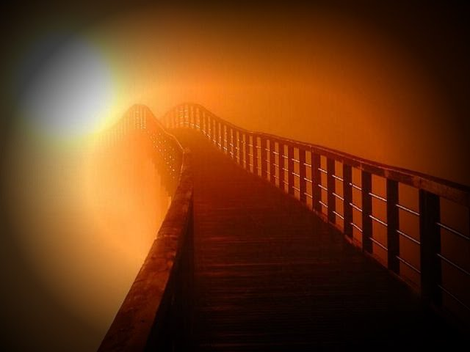
Que a esperança é essa nuvem que segue adiante,
mesmo sabendo que há uma montanha
não tão distante.

Slide 10
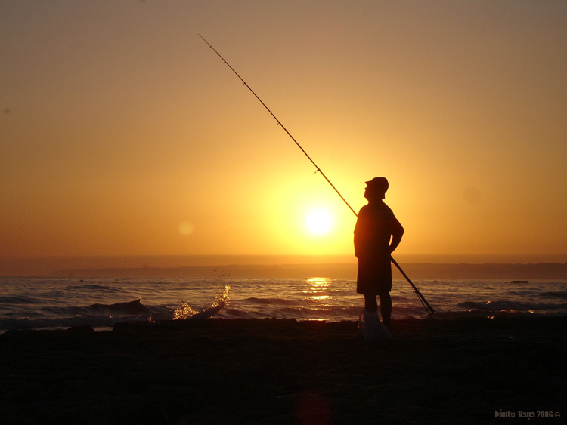
Receba o amor em forma de Luz,
no abraço poderoso de Jesus.
Que não precisa de ladainhas,
nem de dogmas para aparecer,
para se fazer presente na sua vida.

Slide 11
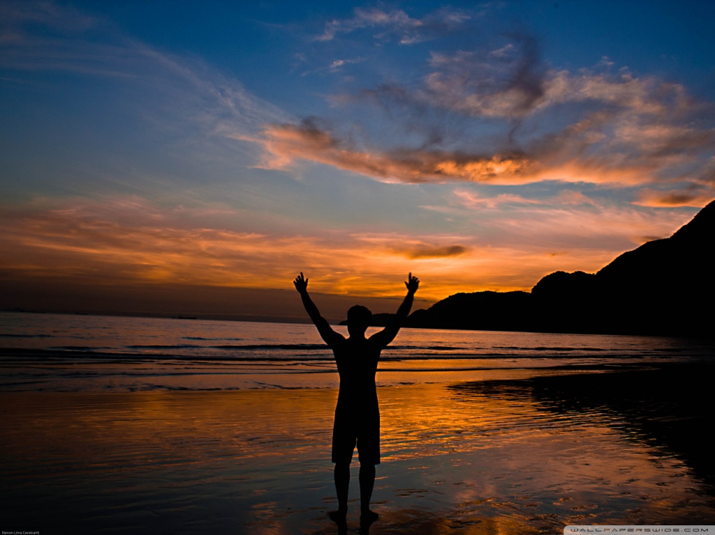
Ele está.
Ele é.
Ele vive.
Ele te recebe.
Ele te envolve e lhe dá forças.

Slide 12
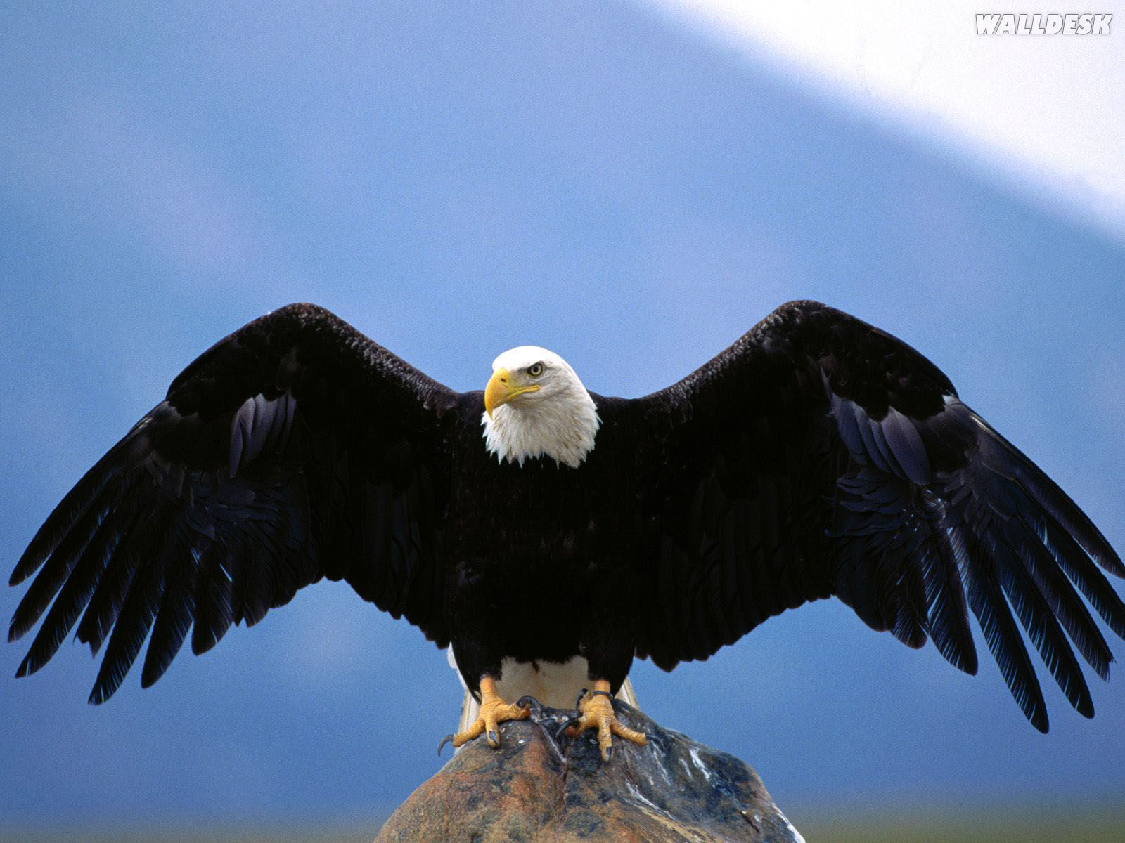
Olhe para o dia com outro olhar!
Com os olhos de águia
que vê tudo do mais alto.

Slide 13
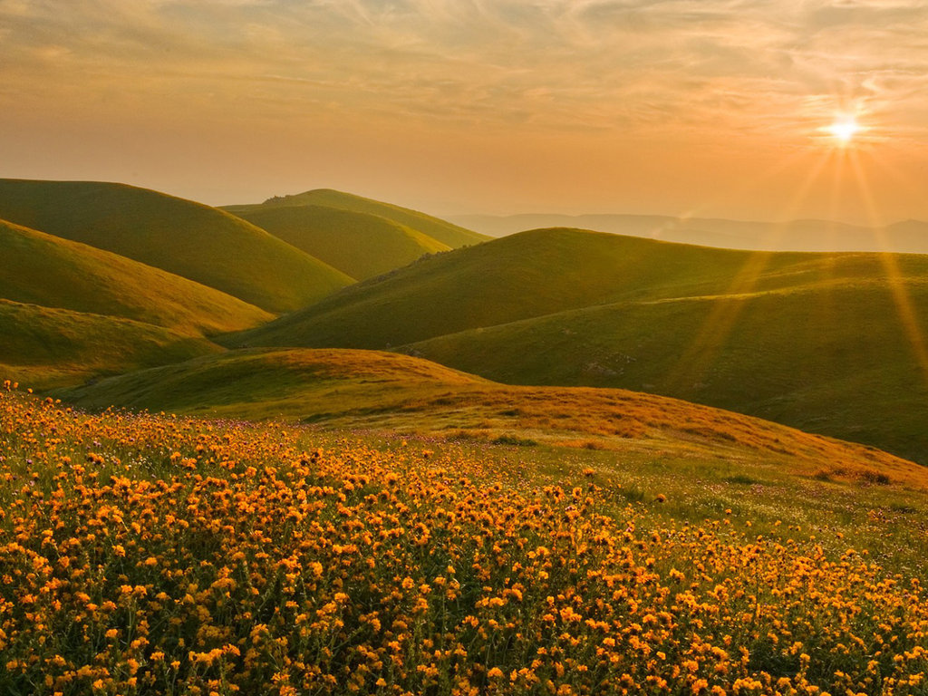
Com os olhos de Deus
que enxerga na profundidade.
Com os olhos de Jesus, que tudo perdoa,
tudo serve, tudo ama.

Slide 14

Você é parte preciosa da vida.
Sua vida é pedra preciosa sem preço.
Ame-se.
Respeite-se.
Viva!

Slide 15
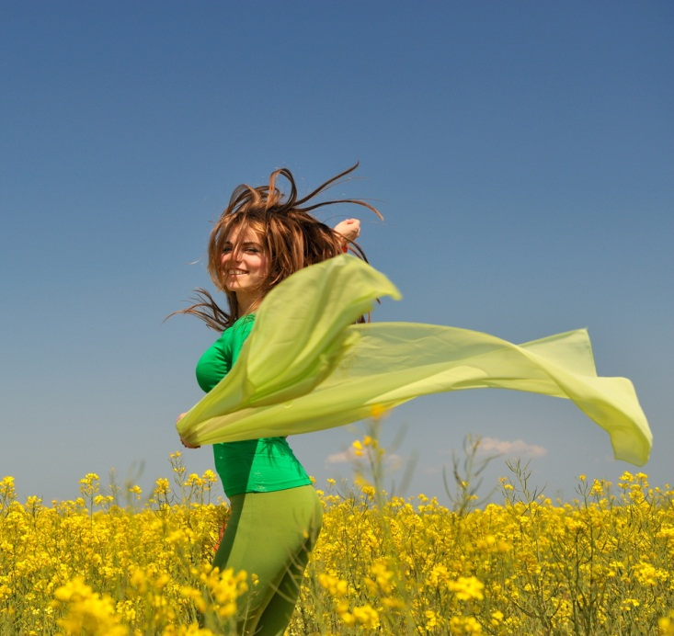
Este é o seu dia, todos os dias.
Eu acredito em você.

Slide 16



BIAJOVA SLIDES
<&>
AMOR À VIDA
Texto: Paulo Roberto Gaefke
Música: Instrumental Piano
Formatação: Bia Vasconcellos
bvbiavasconcellos@gmail.com
www.sergrasan.com/biajovaslides
www.youtube.com/c/bvbiavasconcellos/videos

